Slide 1
Макроэкономика
Основные макроэкономические показатели
vvedernikov@hse.ru
Ведерников Василий Владимирович

Slide 2
Литература
Базовый учебник
  Матвеева Т.Ю. Введение в макроэкономику. Гл. 1.
Основная
  Агапова Т.А., Серегина С.Ф. Макроэкономика. Гл.1.
  Оливье Бланшар (2010), Макроэкономика. Гл.1
Дополнительная:
  Мэнкью Г., Макроэкономика. Гл. 2
  Ким И.А. Экономика не для экономистов. Лекции 6.1 – 6.5

Slide 3
Статистика
2007 year | World | RF | China | USA
GDP (current US$) (trillion) | 56,69 | 1,29 | 3,49 | 14,48
GNI per capita, Atlas method (current US$) | 8225 | 7600 | 2470 | 48640
Population, total (millions) | 6645,7 | 142,1 | 1317,9 | 301,2
Источник: www.worldbank.org
Notes:
Любые исследования начинаются с простейших методов изучения реальной действительности: наблюдений и сравнений. Сравнений межвременных и межстрановых.
Кроме того смотрите «Российский Статистический Ежегодник»

Slide 4
Статистика
2013 year | World | RF | China | USA
GDP (current US$) (trillion) | 74,89 | 2,09 | 7,32 | 15,09
GNI per capita, Atlas method (current US$) | 10564 | 10400 | 4940 | 48450
Population, total (millions) | 7124,5 | 143,5 | 1357,4 | 316,1
Источник: www.worldbank.org
Notes:
Сравнений межвременных и межстрановых.

Slide 5
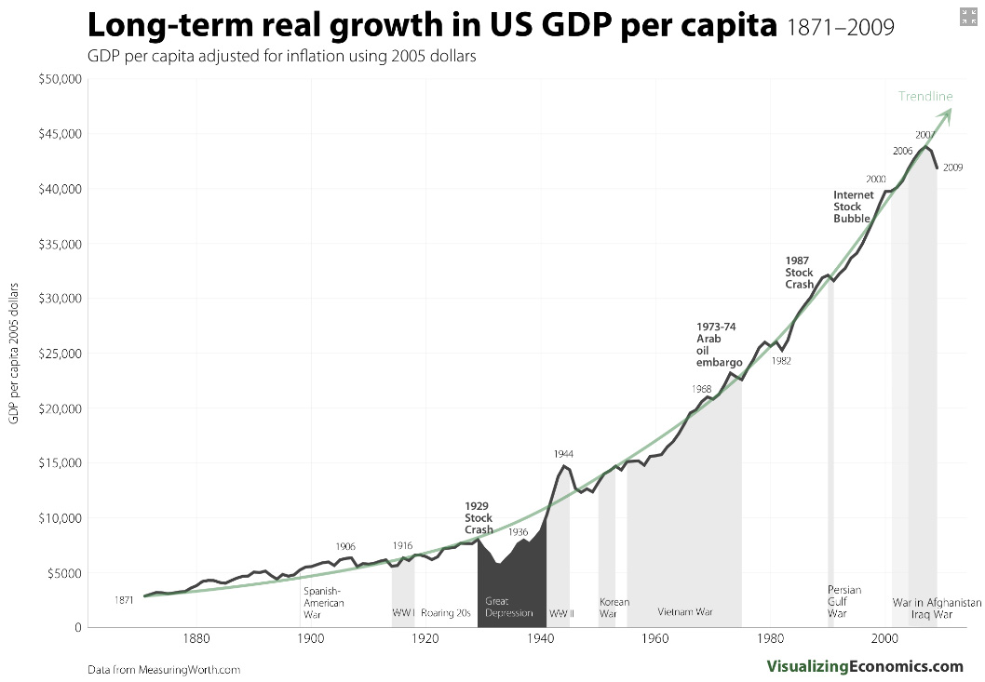
Long-term real growth US GDP per capita: 1870-2009
Notes:
Графики являются удобным инструментом для иллюстрации динамики какого-либо показателя с течением времени.

Slide 6
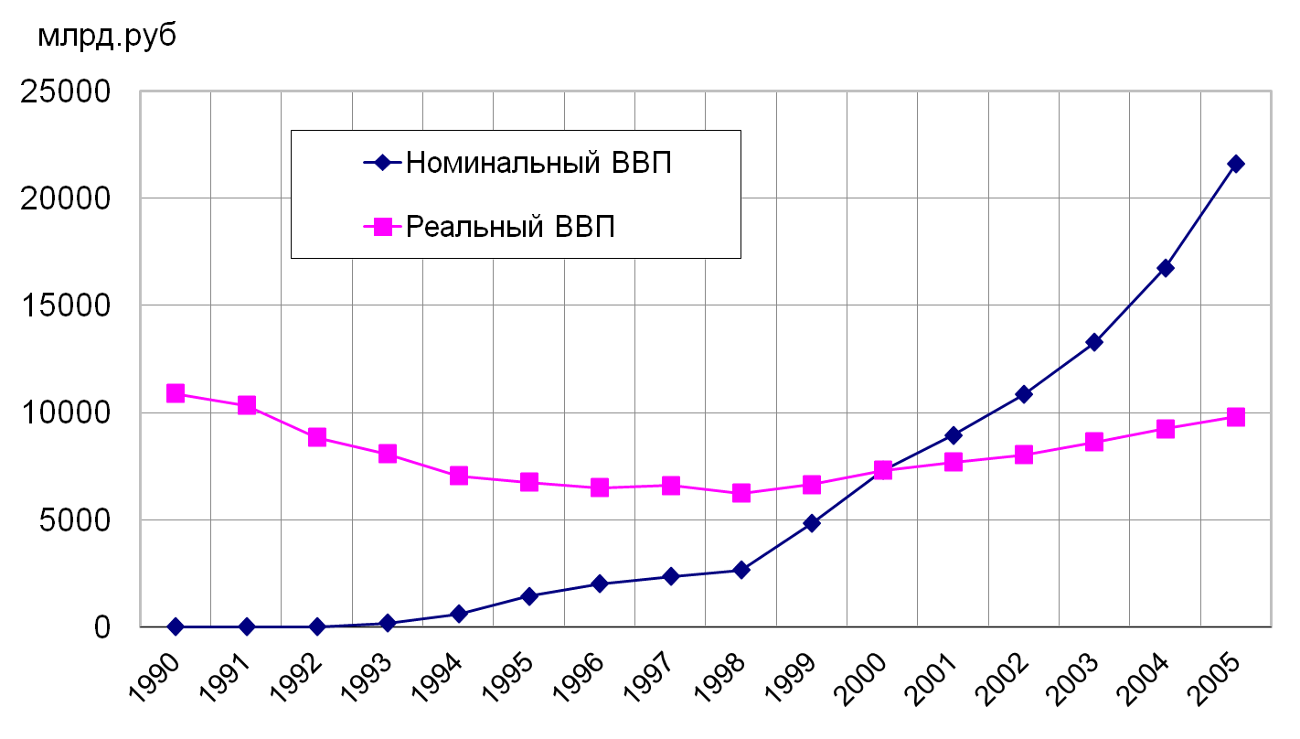
Номинальный и реальный ВВП России, 1995 – 2005*
*по данным Росстата
Notes:
Графики являются удобным инструментом для иллюстрации динамики какого-либо показателя с течением времени.

Slide 7
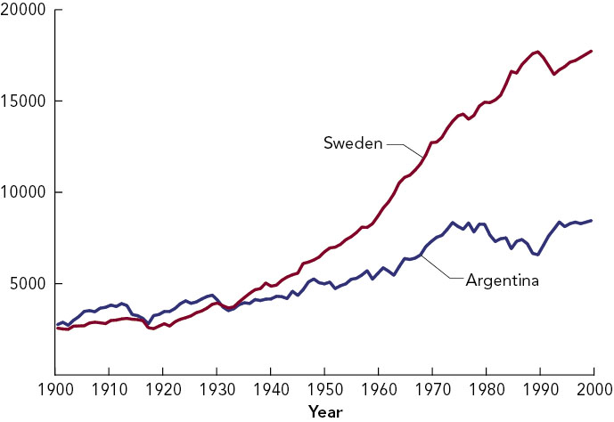
Долгосрочный экономический рост: Швеция и Аргентина,
1900-2000
Notes:
Графики являются удобным инструментом для иллюстрации динамики какого-либо показателя с течением времени, в т.ч. и в сопоставлении с другими странами.

Slide 8
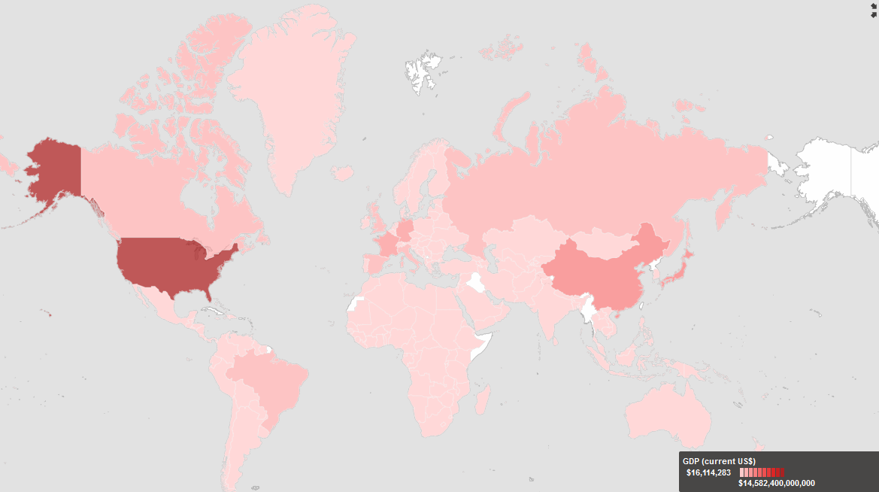
International Differences in the GDP (current US$): 2010
Source: www.worldbank.org (http://data.worldbank.org/indicator/NY.GDP.MKTP.CD/countries?display=map)
Notes:
Еще один удобный способ иллюстрации: цветовые карты

Slide 9
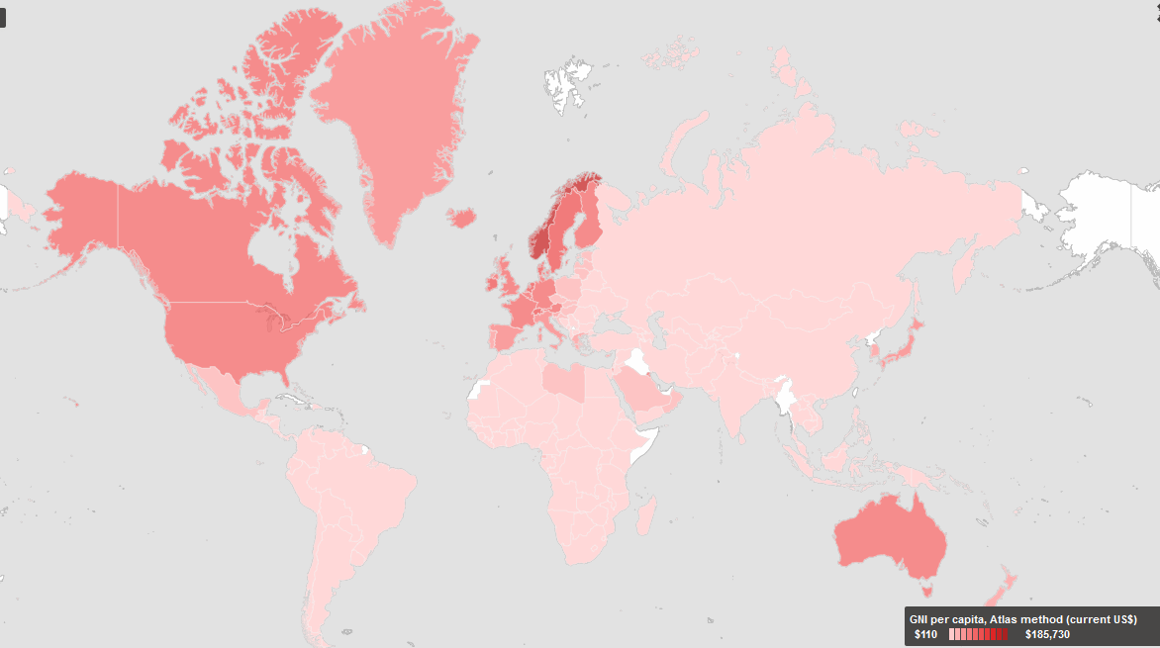
International Differences in the GNI (current US$): 2010
Source: www.worldbank.org
Notes:
Еще один удобный способ иллюстрации: цветовые карты

Slide 10
International Differences in the GNI per capita (current US$): 2010
Country | GNI per capita | Country | GNI per capita
USA | 47240 | Brazil | 9390
Germany | 43290 | Mexico | 8930
France | 42390 | China | 4260
Japan | 42130 | India | 1340
UK | 38560 | Nigeria | 1180
Russia | 9910 | Pakistan | 1050
Source: www.worldbank.org
Notes:
Ну или просто таблицы

Slide 11
План лекции
Валовой внутренний продукт (ВВП)
Методы подсчета ВВП
Валовой национальный доход (ВНД)
Номинальный и реальный ВВП
Индексы цен и измерение инфляции
Измерение экономического роста
Проблема инфляции и процентные ставки

Slide 12
Основные показатели совокупного выпуска и дохода
Цель – оценить и представить состояние экономики страны в виде 1-го числа.
Основные измерители
совокупного выпуска:
Валовой внутренний продукт (ВВП)
Чистый внутренний продукт (ЧВП)
Валовой национальный продукт (ВНП)
Чистый национальный продукт (ЧНП)
Основные измерители совокупного дохода:
Валовой национальный доход (ВНД)
Чистый национальный доход (ЧНД)
Валовой располагаемый доход (ВРД)
Личный доход (ЛД)
Располагаемый личный доход (РЛД)
Notes:
Про температуру, как индикатор состояния здоровья человека.

Slide 13
ВВП (GDP) и ВНД (GNI)
Валовой внутренний продукт (ВВП) – показатель совокупного производства.
Валовой национальный доход (ВНД) – показатель совокупного дохода.

Slide 14


2-х секторная модель круговых потоков
(1) ПРОИЗВОДСТВО
(2) ДОХОДЫ
(3) РАСХОДЫ

Slide 15
Три способа определения ВВП
ВВП – стоимость товаров и услуг, произведенных в экономике страны.
ВВП – сумма доходов созданных и распределенных в результате производственной деятельности.
ВВП – сумма расходов совершенных в экономике страны на покупку товаров и оплату услуг.

Slide 16
Методы подсчета ВВП
Существует три метода подсчета ВВП:
метод конечного использования
(по расходам)
производственный метод
(по добавленной стоимости)
распределительный метод (по доходам)
Notes:
ВВП – стоимость конечных ТиУ, произведенных в экономике в течение данного периода.
ВВП – сумма добавленных стоимостей в экономике в течение данного периода времени.
ВВП – сумма доходов в экономике в течение данного периода времени.

Slide 17
Пример №1
Предположим, что в стране производятся только
2 блага: автомобили и услуги по их ремонту. Тогда для конкретного периода:
ВВП=100⋅2000+50⋅100=20000+5000=25000 тыс. руб.
Название блага | Количество (тыс. ед.) | Цена (руб.)
Автомобили | 100 | 2000
Ремонт автомобилей | 50 | 100
Notes:
Если бы все было так просто, то нам было бы достаточно выполнить парочку арифметических операции и мы бы узнали ВВП.

Slide 18
Пример 2
Чтобы детально понять как конструируются формулы расчета ВВП рассмотрим пример гипотетической экономики, которая стоит из двух фирм:
  1 фирма: производит сталь, нанимая рабочих и используя станки; продает сталь за $100 фирме 2, которая производит автомобили; фирма 1 платит своим работникам $80, оставляя $20 в качестве прибыли.
  2 фирма: покупает сталь и производит из нее автомобили, используя труд рабочих и станки; выручка в $220 идет на оплату стали ($100), зарплату рабочим ($60), прибыль ($60).

Slide 19
Пример 2
№ п/п | Показатель | Значение ($)
1 | Выручка | 100
2 | Издержки | 80
2.1 | Оплата труда | 80
3 | Прибыль | 20
Фирма №1
№ п/п | Показатель | Значение ($)
1 | Выручка | 220
2 | Издержки | 160
2.1 | Оплата труда | 60
2.2 | Сырье и материалы | 100
3 | Прибыль | 60
Фирма №2

Slide 20
Метод подсчета ВВП по расходам
Метод по расходам означает, что ВВП может быть подсчитан как сумма расходов всех макроэкономических агентов на покупку конечных товаров и услуг:
домохозяйств – потребительские расходы C ;
государства – государственные закупки товаров и услуг G ;
фирм – инвестиционные расходы I ;
иностранного сектора – чистый экспорт Xn :
ВВП = C + I + G + (Ex – Im)
Xn

Slide 21
Метод подсчета ВВП по добавленной стоимости
Таким образом, добавленная стоимость каждой фирмы может быть подсчитана как:
ДС = Выручка от продаж – Стоимость промежуточных товаров, купленных у других фирм
Поскольку в стоимости конечной продукции присутствует не только непосредственно добавленная стоимость, но величина косвенных налогов, тогда ВВП может быть измерен как сумма добавленных стоимостей всеми фирмами в экономике или всеми производственными секторами экономики плюс чистые налоги на производство и импорт (T^{net}_{косв}*).
ВВП = Σ (ДС + T^{net}_{косв})
____________________________________
* См. методологические пояснения Росстата

Slide 22
Метод подсчета ВВП по доходам
Согласно этому методу добавленная (вновь созданная) стоимость экономики распределяется между факторами производства (их собственниками), участвовавшими в процессе производства конечных благ.
Т.е. ВВП представляет собой общую сумму первичных (в основном факторных) доходов, полученных собственниками экономических ресурсов и государством в ходе производственной деятельности:
оплата труда рабочим частных фирм (в т.ч. взносы на соц.страхование);
оплата капитала и других факторов производства
  рентные платежи, заработанные владельцами природных ресурсов и недвижимости (включая условно-начисленную, т.е. вмененную, арендную плату за жилищные услуги, которыми пользуются владельцы жилья);
  процентные платежи, заработанные собственниками капитала;
  прибыль, заработанную предпринимателями и владельцами фирм.
чистые налоги на производство и импорт
  чистые налоги на продукты и импорт (чистые косвенные налоги)
  другие налоги на производство (например, расходы на лицензирование, налог на добычу полезных ископаемых и др.)
ВВП_{доходам} = оплата труда + оплата капитала и других факторов производства (рента + проценты + прибыль)+
+T^{net}_{производство и импорт}

Slide 23
СЧЕТ ТОВАРОВ И УСЛУГ
(в текущих ценах; миллионов рублей)
Показатели | 2005 | 2006 | 2007 | 2008 | 2009
Ресурсы
Выпуск в основных ценах | 37020602 | 46223867 | 57752133 | 71609511 | 69130555
Импорт товаров и услуг | 4648275 | 5653420 | 7162211 | 9110972 | 7964042
Налоги на продукты | 3248225 | 4090103 | 4977559 | 6323848 | 5202133
Субсидии на продукты (-) | 156125 | 150245 | 214517 | 268383 | 299676
Всего | 44760977 | 55817144 | 69677385 | 86775949 | 81997053
Использование
Промежуточное потребление | 18502936 | 23246523 | 29267661 | 36236416 | 34932359
Расходы на конечное потребление | 14438149 | 17809741 | 21968579 | 27422667 | 29190815
Валовое накопление | 4338731 | 5698727 | 8034098 | 10522424 | 7322522
Экспорт товаров и услуг | 7607256 | 9079333 | 10028762 | 12922373 | 10844046
Статистическое расхождение | -126095 | -17180 | 378285 | -327930 | -292688
Всего | 44760977 | 55817144 | 69677385 | 86775949 | 81997053
(составлено на основе данных Росстата, Российский статистический ежегодник, 2010)

Slide 24
Определение ВВП
Валовой внутренний продукт (ВВП) – это рыночная стоимость товаров и услуг, произведенных резидентами страны в течение одного года с целью конечного потребления, валового накопления и чистого экспорта.

Slide 25
Особенности учета ВВП
рыночная ⇒ учитывают регистрируемые операции, а также скрытую и неформальную деятельность; нелегальная экономическая деятельность в состав ВВП не включается.
учитывается стоимость ⇒ измеряется в денежных единицах;
товаров и услуг ⇒ любые перераспределительные платежи, в т.ч. трансфертные (социальные выплаты и субсидии) и финансовые сделки (покупка акций и облигаций) исключаются;
конечных товаров и услуг ⇒ чтобы избежать двойного счета, промежуточные товары (такие как сталь в производстве автомобиля, мука в производстве хлеба) исключаются;
произведенных ⇒ не перераспределенных или перепроданных;
внутри страны ⇒ т.е. внутренней экономикой (определяющий фактор – географичекие границы) неважно с помощью каких факторов производства, национальных или иностранных (поэтому товары и услуги, произведенные национальными факторами за границей, исключаются);
за год ⇒ только вновь произведенные (в данном году) товары и услуги.

Slide 26
Не включаются в ВВП
Нелегальная
деятельность
Продукция
прошлых лет
Покупка акций
и облигаций
Субси-дии
Трансферт-
ные платежи
Пере-продажи
Промежуточные
товары
Товары, произве-
денные для себя

Slide 27

Структура использования ВВП в России
Российский ВВП по использованию включает расходы на:
конечное потребление, в котором выделяют:
- расходы на конечное потребление домохозяйства;
- расходы на конечное потребление государственных учреждений;
- расходы на конечное потребление некоммерческих
организаций;
валовое накопление, включающее:
- валовое накопление основных фондов;
- прирост запасов материальных оборотных средств;
чистый экспорт товаров и услуг

Slide 28








Потребительские расходы
Потребительские расходы включают расходы домохозяйств на:
текущее потребление – покупку товаров краткосрочного пользования
(еда, одежда, обувь и т.п.)
потребление товаров длительного пользования (мебель, автомобили, телевизоры, компьютеры и т.п.) (за исключением жилья);
оплату услуг (парикмахерские, туристические,
развлечения и т.п.).

Slide 29


Инвестиционные расходы
Инвестиционные расходы представляют собой расходы фирм и домохозяйств на покупку капитальных благ. Это сумма расходов на:
новое оборудование, машины и инструменты;
новое промышленное строительство (здания, офисы, отели, заводы и другую коммерческую недвижимость);
новое жилищное строительство (дома, квартиры, коттеджи);
инвестиции в запасы.
Покупка ценных бумаг (акций и облигаций) не включается в инвестиционные расходы, так как представляет собой перераспределение, а не создание совокупного продукта и дохода)

Slide 30
Инвестиции в запасы
Три первые компонента инвестиционных расходов образуют фиксированные инвестиции.
Инвестиции в запасы (I_{inv}) представляет собой ежегодные чистые изменения товарно-материальных запасов фирм, которые включают:
  сырье и материалы;
  незавершенное производство;
  непроданную продукцию.
Если изменения запасов положительно ⇒ I ↑ ⇒ ВВП ↑;
Если изменения запасов отрицательно ⇒ I ↓ ⇒ ВВП ↓
Пример
Начало года | Конец года
$100 $100 | $120 $70
⇒ I_{inv} = + $20 ⇒ увеличение ВВП на $20
⇒ I_{inv} = – $30 ⇒ сокращение ВВП на $30

Slide 31
Инвестиционные расходы
Инвестиции делятся на:
валовые инвестиции (I_{gross}):
  восстановительные инвестиции (= амортизации = потребление основного капитала, A): в процессе производства капитал изнашивается и должен быть заменен или отремонтирован;
  чистые инвестиции (I_{net}).
I_{gross} = I_{net} +A
Чистые инвестиции являются основой роста запаса капитала и поэтому производственных возможностей экономики.
Notes:
Depreciation is the decline in the value of capital over time due to wear or obsolescence.

Slide 32

Роль чистых инвестиций
6
Валовые инвестиции
4
Восстановительные инвестиции
2
Чистые инвестиции
Изменение запаса капитала = + 2

Slide 33









Государственные закупки
Государственные закупки представляет собой
расходы государства на покупку товаров и услуг.
Они включают:
покупку товаров, необходимых правительству, вооруженным силам и др. госпредприятиям (включая покупку инвестиционных товаров для государственных предприятий и развития инфраструктуры);
оплату труда государственных служащих (чиновников, учителей, врачей, пожарных) и военнослужащих.
Государственные закупки могут быть разделена на :
государственное потребление – покупку потребительских товаров;
государственные инвестиции – покупку инвестиционных товаров.

Slide 34

Вмененная стоимость
Правилом национальных счетов для подсчета ВВП является суммирование рыночных стоимостей всех конечных товаров и услуг, произведенных в экономике…
но некоторые конечные товары и услуги, будучи частью совокупного выпуска, не продаются на рынке. Их стоимость не оценивается в рыночных ценах, но должна быть включена в ВВП. Такая стоимость называется вмененной (или условно начисленной) стоимостью. Примеры:
- некоторые государственные услуги, которые включаются в ВВП по затратам на их производство;
- стоимость продукции ненаблюдаемой экономики
- рентные платежи, которые выплачивают сами себе владельцы жилья.

Slide 35

Чистый экспорт
Все страны в наше время являются открытыми экономиками, т.е. экономиками, взаимодействующими с другими странами мира. Один из основных видов связей между экономиками – международная торговля. Страны продают (экспортируют) товары и услуги, произведенные внутри страны, зарубежным странам и покупают (импортируют) товары и услуги, произведенные за рубежом.
Стоимость продукции, проданной другим странам, называется экспортом (Ex).
Стоимость продукции, купленной у других стран, называется импортом (Im).
Баланс между валовым экспортом и валовым импортом называется чистым экспортом (Xn).

Slide 36
ВВП по расходам
Структура ВВП США , 2007
65% 20% 20% -5%
Consumption Spending
(C)
Investment
Spending (I)
Government
Spending (G)
Net
Exports
(NX)
49% 24,6% 17,7% 8,7%
Структура ВВП России, 2007

Slide 37
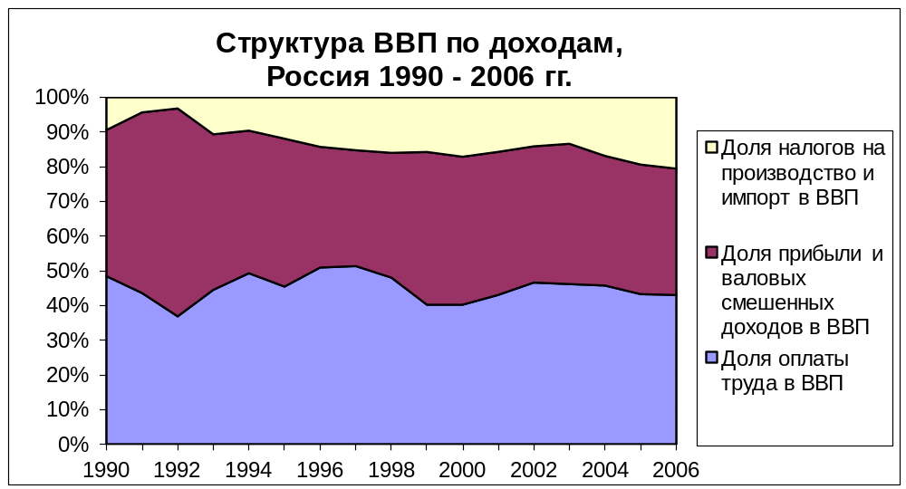
Структура ВВП России по доходам
Структура ВВП России в 2006 г.
оплата труда, включая скрытую – 43%
валовая прибыль и валовые
смешанные доходы – 36,5%
чистые налоги на производство и импорт – 20,5%

Slide 38
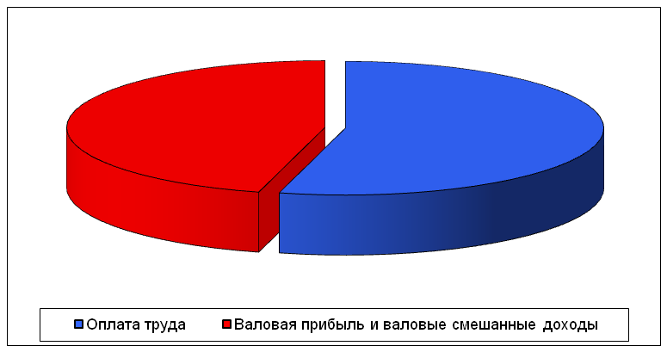
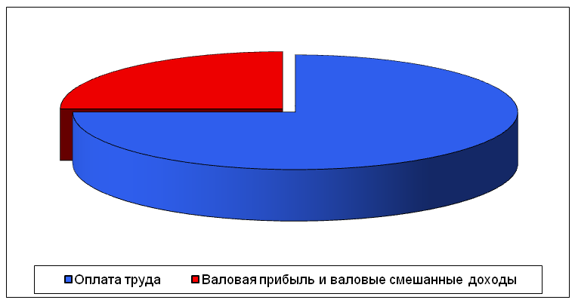
Структура факторных доходов
В развитых странах ¾ факторных доходов – это доходы труда,
и ¼ - доходы капитала и остальных факторов.
В России эти доли почти одинаковы (соответственно 54% и 46%).

Slide 39
Важно!!!
Все подходы к подсчету ВВП (по расходам, по доходам и по добавленной стоимости) должны давать один и тот же результат.

Slide 40
Валовой национальный доход
ВНД представляет собой сумму первичных (факторных) доходов, полученных резидентами данной страны за тот или иной период в связи с их прямым или косвенным участием в производстве ВВП своей страны и ВВП других стран.
Таким образом, ВНД больше ВВП на сумму первичных доходов, полученных резидентами данной страны из-за границы (за вычетом первичных доходов, выплаченных нерезидентам).
ВНД = ВВП +ЧФД _{получ. из-за рубежа}

Slide 41
Факторный доход
Факторный доход включает:
доход труда (= заработная плата и жалование);
доход от собственности и предпринимательской деятельности (= доход от инвестиций и финансовых активов, т.е. процент на капитал, дивиденды, рента и т.п.)
Факторные доходы, полученные
из-за рубежа
Факторные доходы, переданные иностранцам
Чистый факторный доход из-за границы
–
=

Slide 42
Другие показатели национальных счетов: валовой располагаемый доход
Валовой располагаемый доход (ВРД) – это денежный доход, находящийся в распоряжении домохозяйств, который они могут использовать по собственному усмотрению. Это доход после уплаты личного подоходного налога.
РЛД = ЛД – личные подоходные налоги
Располагаемый доход используется домохозяйствами на потребительские расходы (C) и сбережения (S):
РЛД = C + S
Часть располагаемого доход, которая не тратится на потребление, называется личными сбережениями (или сбережениями домохозяйств):
S = РЛД – C

Slide 43
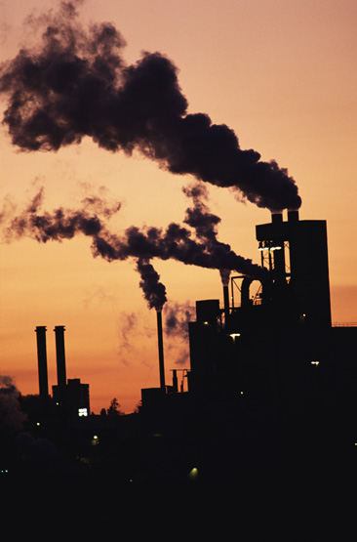
ВВП как индикатор благосостояния и уровня жизни
ВВП и ВНД не могут служить индикаторами общественного благосостояния.
Рост этих показателей может отражать повышение уровня жизни, но ВВП и ВНД:
также увеличиваются с ростом расходов на стихийные бедствия, смертельные эпидемии, войны, преступления и др.;
не включает продукцию для собственного потребления;
не отражает воздействие внешних эффектов, как положительных, так и отрицательных (например,
загрязнение окружающей среды, изменение
количества свободного времени, уровень меди-
цинского обслуживания и образования, продол-
жительность жизни, уровень преступности и др.);
не улавливают изменение качества продукции.

Slide 44
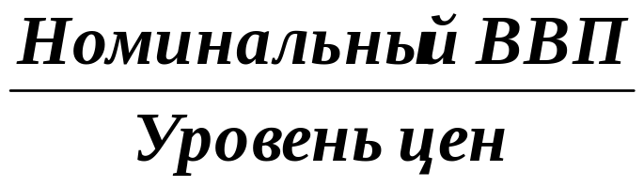
Номинальный ВВП и Реальный ВВП
Номинальный ВВП – это ВВП, измеренный в ценах текущего года. На величину номинального ВВП влияют два фактора:
изменение величины физического объема выпуска;
изменение цен (уровень инфляции).
Чтобы измерить действительное изменение выпуска экономисты используют показатель реального ВВП.
Реальный ВВП – это ВВП, измеренный в постоянных ценах.
Реальный ВВП – это номинальный ВВП, скорректированный на инфляцию.
Реальный ВВП =

Slide 45

Пример
Предположим, что в экономике производятся только бананы.
Номинальный и Реальный ВВП
Год | Коли- чество Q | Цена P | Номинальный ВВП (в текущих ценах) | Реальный ВВП (в ценах 2004 г.)
2004 | 100 | 150 | 150 × 100=15000 | 150 × 100= 15000
2005 | 100 | 200 | 200 × 100 = 20000 | 150 × 100 = 15000
В 2005 году реальный ВВП снизился, в то время как номинальный ВВП вырос благодаря росту цен.

Slide 46




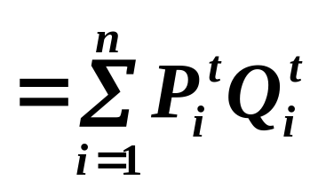
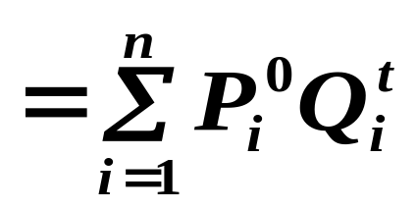




Номинальный ВВП и Реальный ВВП
Если экономика производит большое количество
видов товаров (например, n товаров), то
Номинальный ВВП = цены текущего года × количества
текущего года
Реальный ВВП = цены базового года × количества
текущего года
где и цены товара i соответственно в текущем (t) году и в базовом (0) году;
и количества товара i произведенные соответственно в текущем (t) году и в базовом (0) году.

Slide 47
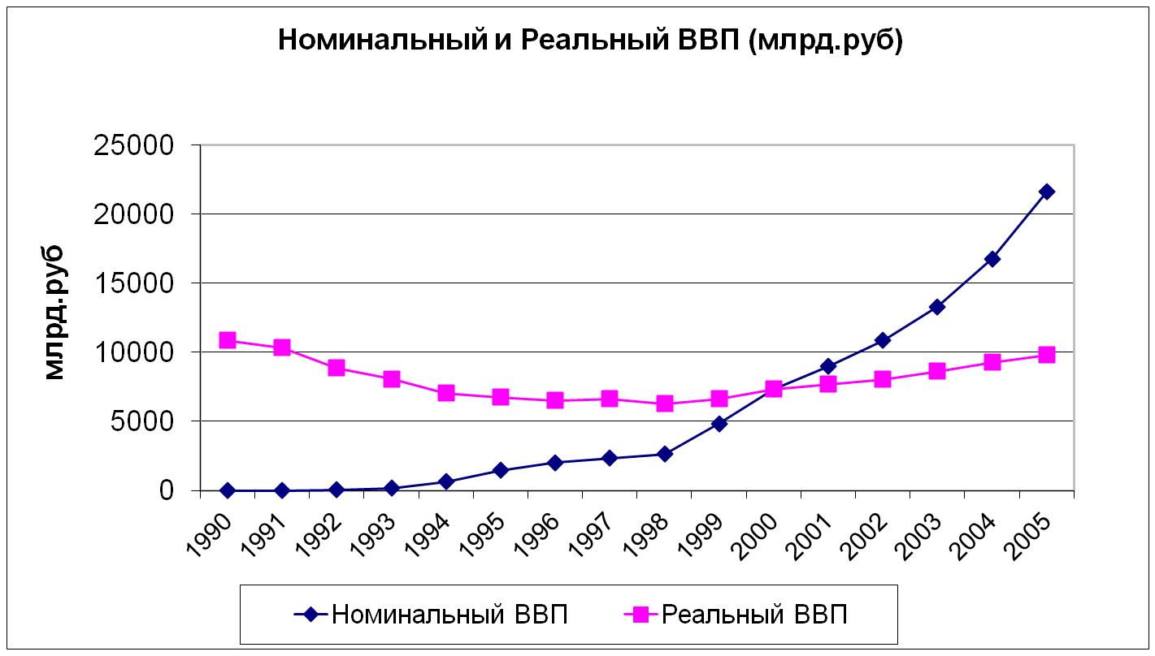
Номинальный и реальный ВВП России, 1995 - 2005

Slide 48
Индексы цен
Измерителями общего уровня цен выступают:
Индекс потребительских цен – ИПЦ;
Индекс цен производителей – ИЦП;
Дефлятор ВВП.
Индексы цен используются для измерения инфляции, т.е. среднего изменения цен на какую-либо группу товаров и услуг и для корректировки номинальных показателей на инфляцию для определения реальных показателей.

Slide 49
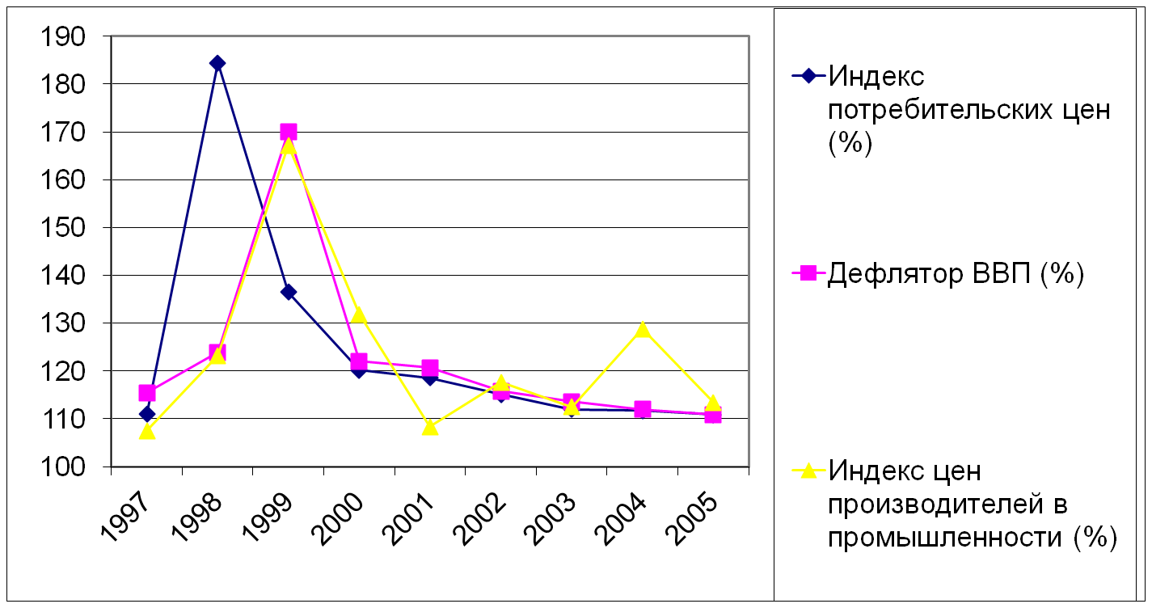
Индексы цен в России

Slide 50
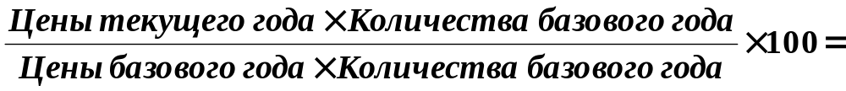

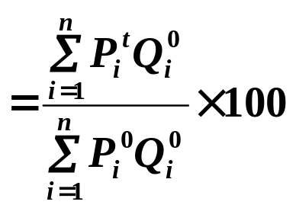
Индекс потребительских цен
основан на ценах фиксированной «рыночной корзины» более 4-х сотен товаров и услуг, потребляемых типичным городским потребителем в базовом году;
является основным индексом для измерения инфляции в США и России;
считается наилучшим измерителем стоимости жизни;
используется, для корректировки шкалы налогообложения, социальных выплат и заработной платы на инфляцию (т.е. для их индексации);
рассчитывается как индекс Ласпейреса, т.е. это индекс с фиксированными количествами (базового года) :
ИПЦ =

Slide 51

Индекс цен производителей
основан на ценах фиксированной «рыночной корзины» сотен промежуточных благ (таких как древесина или сталь), используемых производителями в процессе производства в базовом году;
рассчитывается как индекс Ласпейреса, т.е. это индекс с фиксированными количествами (базового года), т.е. подсчет ИЦП аналогичен подсчету ИПЦ;
отличается от ИПЦ, поскольку:
- включает сырье, материалы и незавершенное
производство;
- предназначен для измерения цен на ранних стадиях
системы распределения;
- рассчитывается на основе цен первой (а не конечной)
коммерческой сделки;
иногда является хорошим предсказателем будущей инфляции (так как производители часто переносят рост своих издержек на цены конечных товаров, уплачиваемых потребителями).

Slide 52
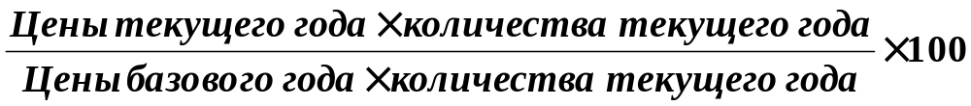
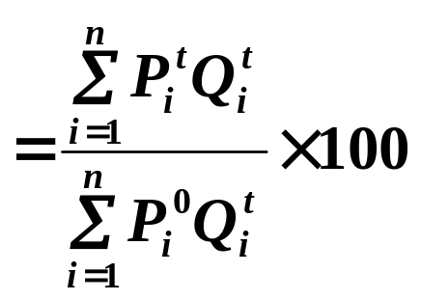
Дефлятор ВВП
Дефлятор ВВП представляет собой альтернативный индекс общего уровня цен, который измеряет изменение цен на все товары и услуги производимые на экономической территории страны.
Дефлятор ВВП =
Дефлятор ВВП рассчитывается как индекс Пааше.

Slide 53
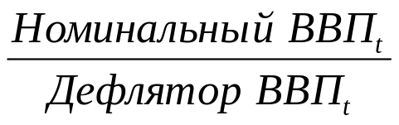

Как подсчитать реальный ВВП?
Чтобы конвертировать номинальный ВВП каждого
года (или любой другой номинальный показатель) в реальный ВВП, используется формула
Реальный ВВП_{t} =

Slide 54
ИПЦ против Дефлятора ВВП
 | Индекс потре-бительских цен | Дефлятор ВВП
Тип товаров | Только потреби-тельские товары | Все конечные товары в ВВП
Импортные товары | Включаются | Не включаются
Рыночная корзина (количества) | Фиксированная (базового года) | Меняющаяся (текущего года)
Индекс цен | Ласпейреса | Пааше
Изменения уровня цен | Переоценивает | Недооценивает
Эффект замещения | Не отражает | Отражает
Улучшение качества | Не учитывает | Учитывает
Изменение цен новых товаров | Не включает | Включает
Notes:
Since the GDP Deflator reflects both price changes and substitutions away from goods that have become relatively expensive, it generally registers a lower inflation rate than the CPI. The CPI may overestimate the inflation rate, primarily due to its inflexible dependency on the base year market basket. If the price of one good (apples) goes up considerably, you might substitute oranges for apples. Since the CPI relies on a fixed market basket, such substitutions for less expensive goods and services are not accounted for in its measure of inflation. Quality improvements and price changes in new products that were not in the base year basket are also excluded from CPI inflation estimates.

Slide 55
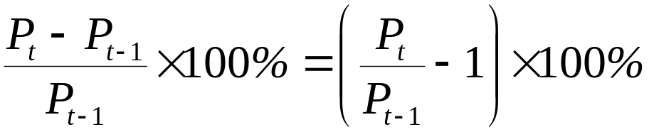
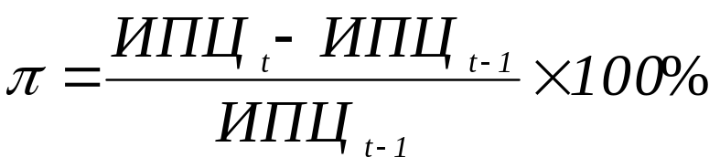
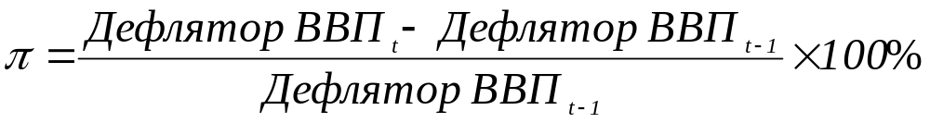
Как измерить инфляцию
Инфляция – это устойчивая тенденция повышения общего уровня цен. Повышение цен одного или нескольких товаров не обязательно означает инфляцию. Должен вырасти общий уровень цен (P) между двумя годами – текущим (t) и предыдущим (t-1). Основным показателем выступает темп инфляции (π):
Tемп инфляции =
Наиболее часто используемыми показателями уровня цен выступают ИПЦ и дефлятор ВВП.

Slide 56

Номинальный ВВП, реальный ВВП и инфляция
Если инфляция низкая (<10%), соотношение между номинальным ВВП (Y^{N}), реальным ВВП (Y^{R}) и темпом инфляции (π) следующее:
Изменение номинального ВВП (в %%) =
= Изменение реального ВВП (в %%) + Изменение общего уровня цен (в %%)
ΔY^{N} = ΔY^{R} + π
Пример. Предположим, что в течение года номинальный ВВП вырос на 7%, в то время как к концу года уровень инфляции составил 4%. Это означает, что реальный ВВП вырос только на 3% (7% – 4% = 3%).

Slide 57
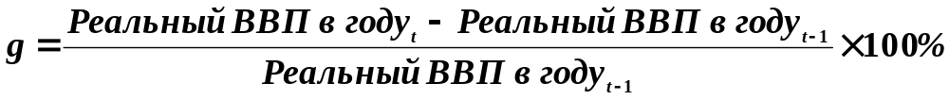
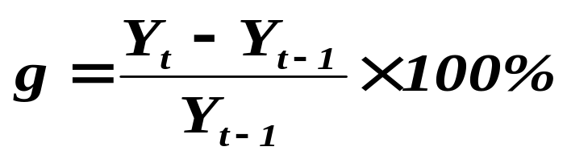
Темп экономического роста
Темп роста (g) – это важный макроэкономический показатель, который используется для измерения процентных изменений ежегодного объема выпуска, т.е. изменений фактического реального ВВП (Y) в данном году (году t) по отношению к предыдущему году (году t –1), что позволяет оценить, происходит ли рост или падение экономической активности.
или в общем виде

Slide 58
Темпы прироста ВВП России, 1996 – 2005
(данные Госкомстата)
12
10,0
10
7,3
7,1
8
6,4
6,0
6
5,1
4,7
4
1,4
2
0
-2
1996
1997
1998
1999
2000
2001
2002
2003
2004
2005
-4
-3,6
-6
-5,3
-8

Slide 59
Темпы роста ВВП в разных странах, прогноз Мирового банка на 2005 г.
Страна | Темп роста ВВП, % | Страна | Темп роста ВВП, %
Экваториальная Гвинея | 18,6 | Армения | 8,0
Азербайджан | 18,3 | Беларуссия | 7,8
Кипр | 15,4 | Россия | 5,9
Грузия | 10 | США | 4,4
Китай | 9,2 | Великобритания | 1,8
Казахстан | 9,0 | Франция | 1,5
Венесуэла | 8,3 | Германия | 0,8

Slide 60

Как измерить уровень жизни
Наилучшим измерителем производственного потенциала экономики является реальный ВВП.
Но он не может быть использован для точной оценки уровня жизни и уровня благосостояния отдельного гражданина, потому что темпы роста населения могут превышать темпы роста реального ВВП.
Более объективным показателем для измерения уровня жизни является реальный ВВП на душу населения.
Но реальный ВВП на душу населения не является идеальным измерителем личного экономического благосостояния, потому что он не учитывает изменения:
в распределении дохода;
в количестве свободного времени;
во влиянии внешних эффектов;
в качестве товаров и т.п.

Slide 61
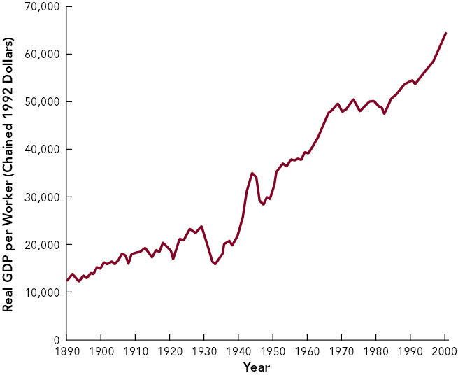
Реальный ВВП на душу населения в США

Slide 62
Жизненный уровень в разных странах (2005)
Страны | ВВП на душу населения ($) | % от ВВП США | Место
Люксембург | 62700 | 147 | 1
Экваториальная Гвинея | 50200 | 120 | 2
Норвегия | 42400 | 101,4 | 3
США | 41800 | 100 | 4
Великобритания | 30900 | 74 | 20
Япония | 30400 | 73 | 22
Франция | 29900 | 71,5 | 24
Германия | 29700 | 71 | 25
Эстония | 16400 | 39 | 62
Антигуа и Барбуда | 11000 | 26 | 81
Россия | 10700 | 25,6 | 82
Украина | 6800 | 16 | 114

Slide 63
Процентные ставки
Уровень безработицы

